Slide 1

千锋HTML5学院
WebAPP开发基础 之 页面重构与交互

Slide 2
PART ONE
移动端开发基础

Slide 3
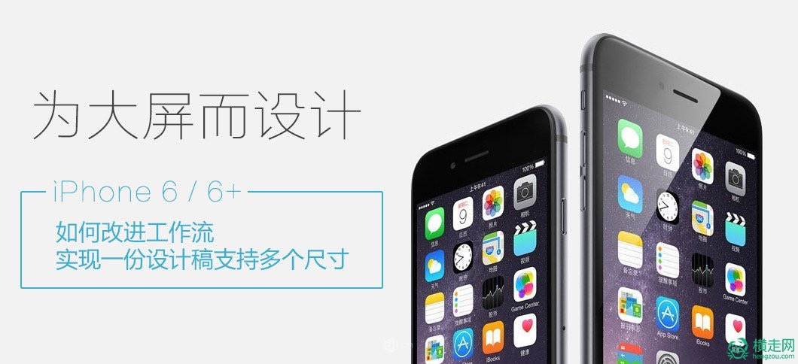
移动端开发基础

Slide 4
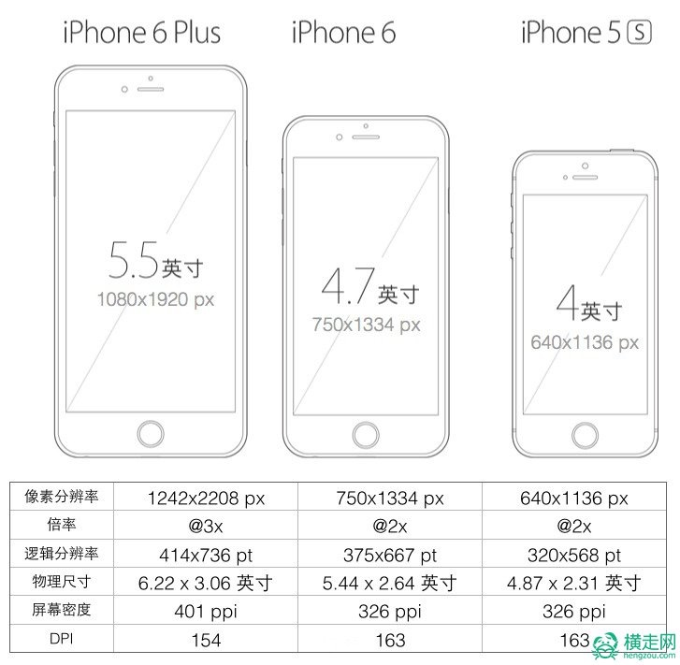
移动端开发基础
Notes:
屏幕尺寸：
指屏幕的对角线的长度，单位是英寸，1英寸=2.54厘米。常见的屏幕尺寸有2.4、2.8、3.5、3.7、4.2、5.0、5.5、6.0等。
屏幕分辨率：
指在横纵向上的像素点数，单位是px，1px=1个像素点。一般以纵向像素*横向像素来表示一个手机的分辨率，如1960*1080。（这里的1像素指得是物理设备的1个像素点）
屏幕像素密度：
屏幕上每英寸可以显示的像素点的数量，单位是ppi，即“pixels per inch”的缩写。屏幕像素密度与屏幕尺寸和屏幕分辨率有关，在单一变化条件下，屏幕尺寸越小、分辨率越高，像素密度越大，反之越小。
最明显的就是iPhone 3GS和iPhone 4的区别。屏幕尺寸一样，屏幕分辨率相差一倍，屏幕像素密度也相差一倍。

Slide 5
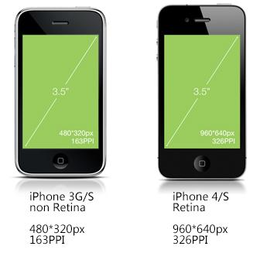
移动端开发基础

Slide 6
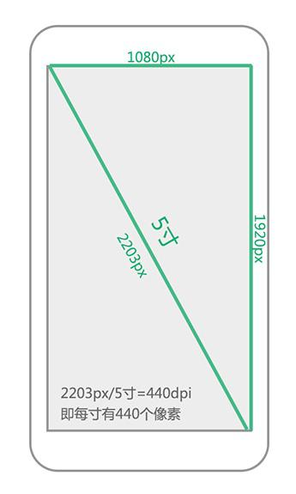
移动端开发基础
计算像素密度的公式：
勾股定理算出对角线的分辨率：√(1920²+1080²)≈2203px
对角线分辨率除以屏幕尺寸：2203/5≈440dpi。

Slide 7
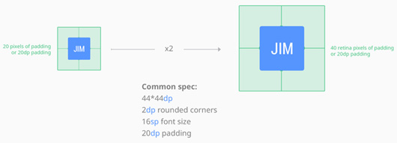
移动端开发基础
Notes:
什么是ppi、dpi、dp、dip、sp、px？
ppi：pixels per inch，屏幕上每英寸可以显示的像素点的数量，即屏幕像素密度。
dpi：dots per inch，最初用于衡量打印物上每英寸的点数密度，就是打印机可以在一英寸内打多少个点。当dpi的概念用在计算机屏幕上时，就称之为ppi。ppi和dpi是同一个概念，Android比较喜欢使用dpi，IOS比较喜欢使用ppi。
dp、dip：dp和dip都是Density Independent Pixels的缩写，密度独立像素，可以想象成是一个物理尺寸，使同样的设置在不同手机上显示的效果看起来是一样的。
在Android中，规定以160dpi为基准，1dp=1px。如果密度是320dpi，则1dp=2px，以此类推。
Android和IOS都会通过转换系数让控件适应屏幕的尺寸。一个按钮给了44*44dp的大小，在160dpi密度的时候，按钮就是44*44px大小；在320dpi密度的时候，按钮就是88*88px的大小。不需要我们去书写多套尺寸。
sp：scale independent pixels，用法与dp类似，是专门用来定义文字大小的，受用户android设备字体设置的影响。
px：就是通常所说的像素，使网页设计中使用最多的长度单位。将显示器分成非常细小的方格，每个方格就是一个像素。（网页重构中使用的px和屏幕分辨率的px不一定是一样的大小。）

Slide 8
移动端开发基础
解决适配大中小三屏的问题基本思路
1、选择一种尺寸作为设计和开发基准；
2、定义一套适配规则，自动适配剩下两种尺寸；
3、特殊适配效果给出设计效果。

Slide 9
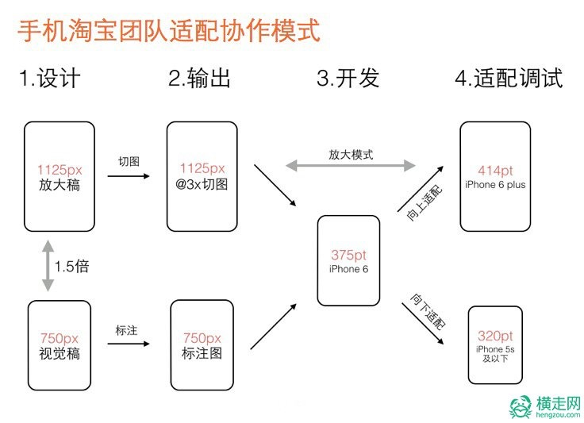
移动端开发基础
Notes:
在手淘的设计师和前端开发协作过程中：手淘设计师常选择iPhone6作为基准设计尺寸，交付给前端的设计尺寸是按750px * 1334px为准(高度会随着内容多少而改变)。前端开发人员通过一套适配规则自动适配到其他的尺寸。

Slide 10
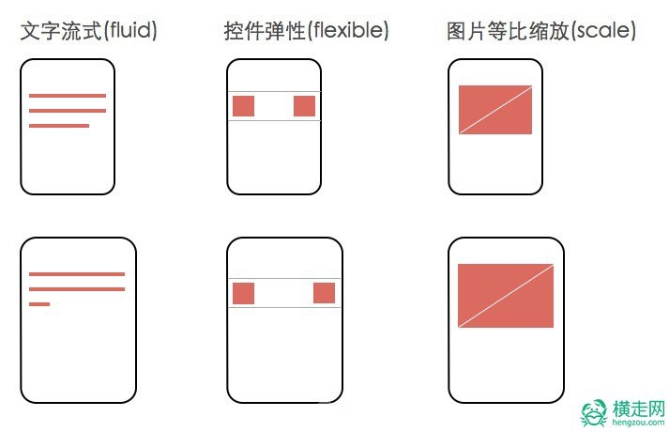
移动端开发基础

Slide 11
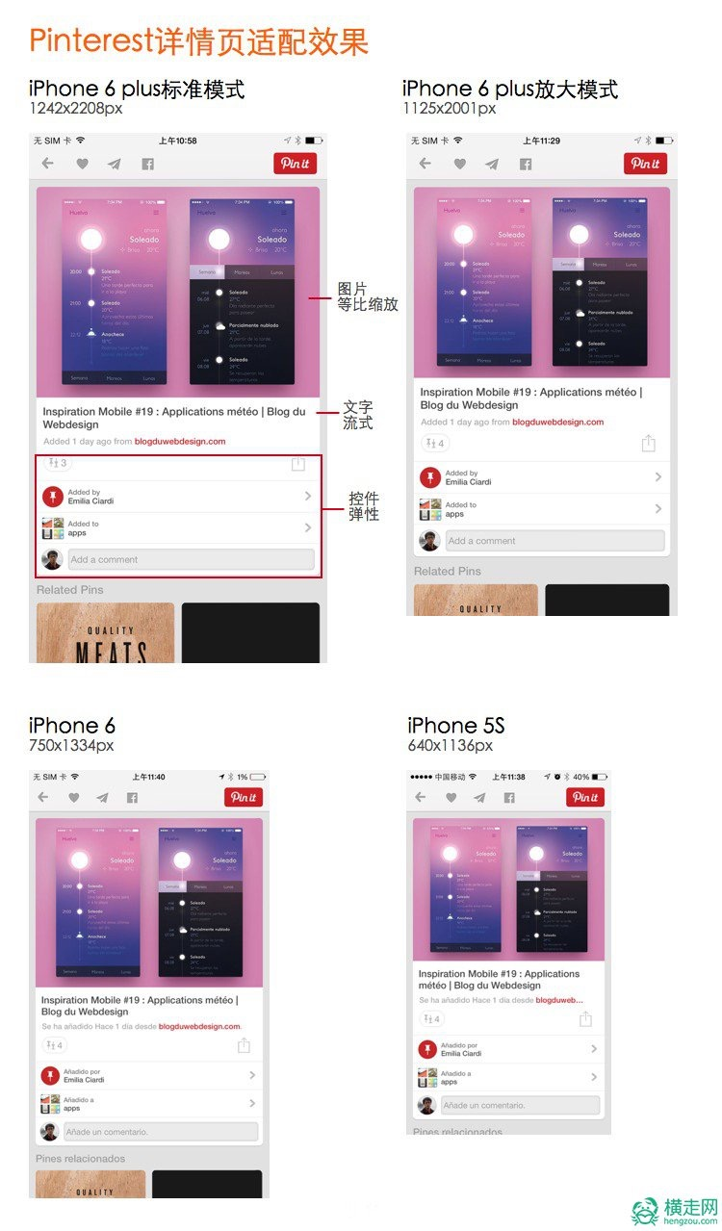
移动端开发基础

Slide 12
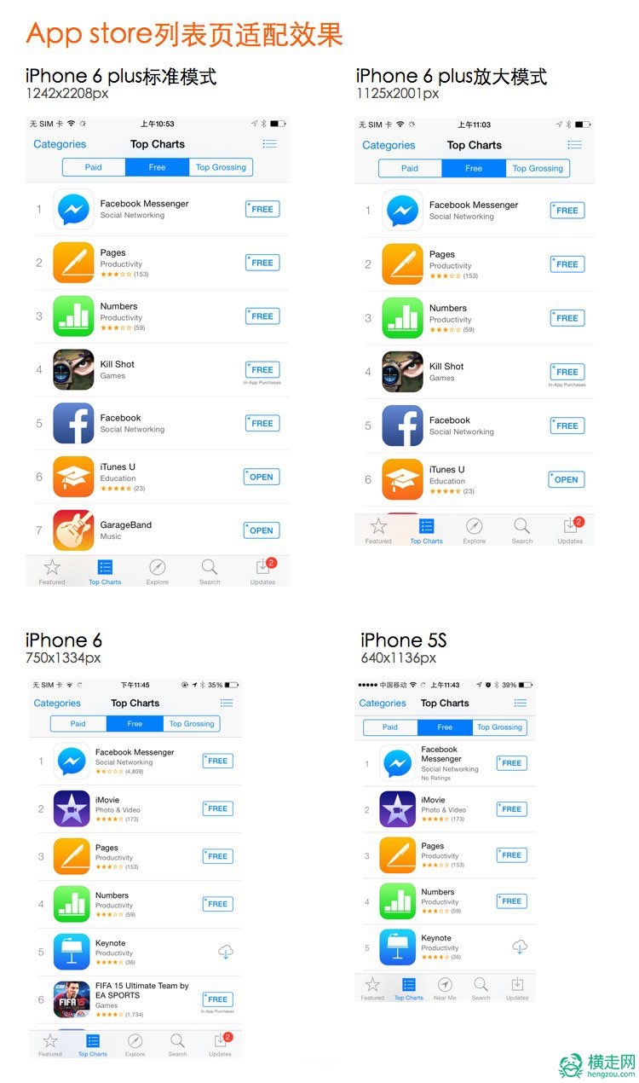
移动端开发基础

Slide 13
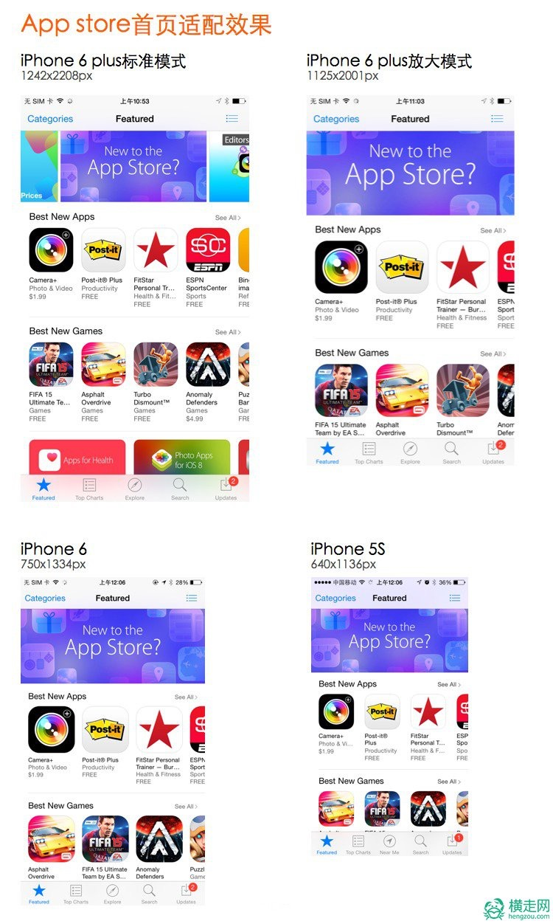
移动端开发基础

Slide 14

移动端开发基础
viewport
Notes:
通俗的讲，移动设备上的viewport就是设备的屏幕上能用来显示我们的网页的那一块区域，在具体一点，就是浏览器上(也可能是一个app中的webview)用来显示网页的那部分区域，但viewport又不局限于浏览器可视区域的大小，它可能比浏览器的可视区域要大，也可能比浏览器的可视区域要小。在默认情况下，一般来讲，移动设备上的viewport都是要大于浏览器可视区域的，这是因为考虑到移动设备的分辨率相对于桌面电脑来说都比较小，所以为了能在移动设备上正常显示那些传统的为桌面浏览器设计的网站，移动设备上的浏览器都会把自己默认的viewport设为980px或1024px（也可能是其它值，这个是由设备自己决定的），但带来的后果就是浏览器会出现横向滚动条，因为浏览器可视区域的宽度是比这个默认的viewport的宽度要小的。下图列出了一些设备上浏览器的默认viewport的宽度。

Slide 15
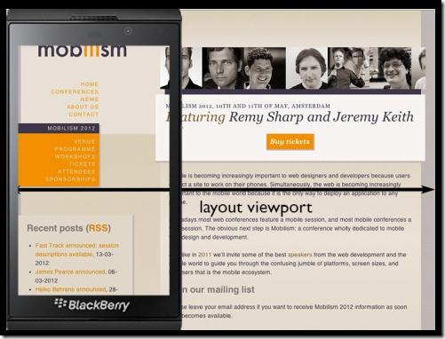
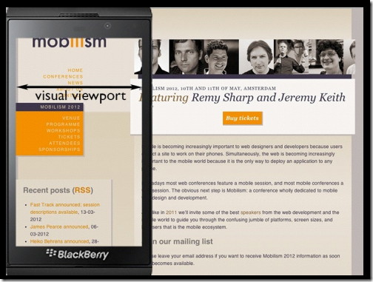
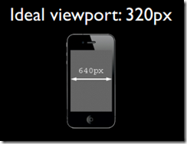
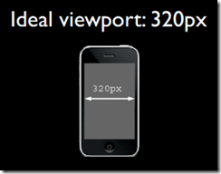
移动端开发基础
Notes:
首先，移动设备上的浏览器认为自己必须能让所有的网站都正常显示，即使是那些不是为移动设备设计的网站。但如果以浏览器的可视区域作为viewport的话，因为移动设备的屏幕都不是很宽，所以那些为桌面浏览器设计的网站放到移动设备上显示时，必然会因为移动设备的viewport太窄，而挤作一团，甚至布局什么的都会乱掉。也许有人会问，现在不是有很多手机分辨率都非常大吗，比如768x1024，或者1080x1920这样，那这样的手机用来显示为桌面浏览器设计的网站是没问题的吧？前面我们已经说了，css中的1px并不是代表屏幕上的1px，你分辨率越大，css中1px代表的物理像素就会越多，devicePixelRatio的值也越大，这很好理解，因为你分辨率增大了，但屏幕尺寸并没有变大多少，必须让css中的1px代表更多的物理像素，才能让1px的东西在屏幕上的大小与那些低分辨率的设备差不多，不然就会因为太小而看不清。所以在1080x1920这样的设备上，在默认情况下，也许你只要把一个div的宽度设为300多px（视devicePixelRatio的值而定），就是满屏的宽度了。回到正题上来，如果把移动设备上浏览器的可视区域设为viewport的话，某些网站就会因为viewport太窄而显示错乱，所以这些浏览器就决定默认情况下把viewport设为一个较宽的值，比如980px，这样的话即使是那些为桌面设计的网站也能在移动浏览器上正常显示了。ppk把这个浏览器默认的viewport叫做 layout viewport。这个layout viewport的宽度可以通过 document.documentElement.clientWidth 来获取。
然而，layout viewport 的宽度是大于浏览器可视区域的宽度的，所以我们还需要一个viewport来代表 浏览器可视区域的大小，ppk把这个viewport叫做 visual viewport。visual viewport的宽度可以通过window.innerWidth 来获取，但在Android 2, Oprea mini 和 UC 8中无法正确获取。
现在我们已经有两个viewport了：layout viewport 和 visual viewport。但浏览器觉得还不够，因为现在越来越多的网站都会为移动设备进行单独的设计，所以必须还要有一个能完美适配移动设备的viewport。所谓的完美适配指的是，首先不需要用户缩放和横向滚动条就能正常的查看网站的所有内容；第二，显示的文字的大小是合适，比如一段14px大小的文字，不会因为在一个高密度像素的屏幕里显示得太小而无法看清，理想的情况是这段14px的文字无论是在何种密度屏幕，何种分辨率下，显示出来的大小都是差不多的。当然，不只是文字，其他元素像图片什么的也是这个道理。这个viewport叫做 ideal viewport，也就是第三个viewport——移动设备的理想viewport。
ideal viewport并没有一个固定的尺寸，不同的设备拥有有不同的ideal viewport。所有的iphone的ideal viewport宽度都是320px，无论它的屏幕宽度是320还是640，也就是说，在iphone中，css中的320px就代表iphone屏幕的宽度。
移动设备上的viewport分为layout viewport 、 visual viewport 和 ideal viewport 三类，其中的ideal viewport是最适合移动设备的viewport，ideal viewport的宽度等于移动设备的屏幕宽度，只要在css中把某一元素的宽度设为ideal viewport的宽度(单位用px)，那么这个元素的宽度就是设备屏幕的宽度了，也就是宽度为100%的效果。ideal viewport 的意义在于，无论在何种分辨率的屏幕下，那些针对ideal viewport 而设计的网站，不需要用户手动缩放，也不需要出现横向滚动条，都可以完美的呈现给用户。

Slide 16
移动端开发基础
Meta 标签
<meta name="viewport"
content="width=device-width,
initial-scale=1.0,
minimum-scale=1.0,
maximum-scale=1.0,
user-scalable=no">
<meta name="viewport"
content="initial-scale=1">

Slide 17
移动端开发基础
CSS中的1px并不等于设备的1px
原因一
Retina 屏
DevicePixelRatio(DPR) = 物理像素 / 逻辑像素
原因二
用户缩放：initial-scale ≠ 1
Notes:
在css中我们一般使用px作为单位，在桌面浏览器中css的1个像素往往都是对应着电脑屏幕的1个物理像素，这可能会造成我们的一个错觉，那就是css中的像素就是设备的物理像素。但实际情况却并非如此，css中的像素只是一个抽象的单位，在不同的设备或不同的环境中，css中的1px所代表的设备物理像素是不同的。在为桌面浏览器设计的网页中，我们无需对这个津津计较，但在移动设备上，必须弄明白这点。在早先的移动设备中，屏幕像素密度都比较低，如iphone3，它的分辨率为320x480，在iphone3上，一个css像素确实是等于一个屏幕物理像素的。后来随着技术的发展，移动设备的屏幕像素密度越来越高，从iphone4开始，苹果公司便推出了所谓的Retina屏，分辨率提高了一倍，变成640x960，但屏幕尺寸却没变化，这就意味着同样大小的屏幕上，像素却多了一倍，这时，一个css像素是等于两个物理像素的。其他品牌的移动设备也是这个道理。例如安卓设备根据屏幕像素密度可分为ldpi、mdpi、hdpi、xhdpi等不同的等级，分辨率也是五花八门，安卓设备上的一个css像素相当于多少个屏幕物理像素，也因设备的不同而不同，没有一个定论。
还有一个因素也会引起css中px的变化，那就是用户缩放。例如，当用户把页面放大一倍，那么css中1px所代表的物理像素也会增加一倍；反之把页面缩小一倍，css中1px所代表的物理像素也会减少一倍。
在移动端浏览器中以及某些桌面浏览器中，window对象有一个devicePixelRatio属性，它的官方的定义为：设备物理像素和设备独立像素的比例，也就是 devicePixelRatio = 物理像素 / 独立像素。css中的px就可以看做是设备的独立像素，所以通过devicePixelRatio，我们可以知道该设备上一个css像素代表多少个物理像素。例如，在Retina屏的iphone上，devicePixelRatio的值为2，也就是说1个css像素相当于2个物理像素。但是要注意的是，devicePixelRatio在不同的浏览器中还存在些许的兼容性问题，所以我们现在还并不能完全信赖这个东西

Slide 18

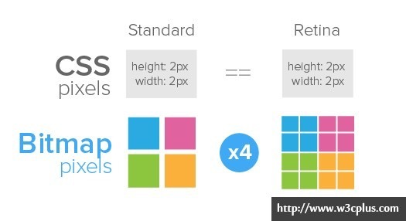
移动端开发基础
高清图片
Notes:
iPhone6的设备宽度和高度为375pt * 667pt,可以理解为设备的独立像素；而其dpr为2，根据上面公式，我们可以很轻松得知其物理像素为750pt * 1334pt。
width: 2px;
height: 2px；
在不同的屏幕上，CSS像素所呈现的物理尺寸是一致的，而不同的是CSS像素所对应的物理像素具数是不一致的。在普通屏幕下1个CSS像素对应1个物理像素，而在Retina屏幕下，1个CSS像素对应的却是4个物理像素。
反过来说，一个CSS像素点实际分成了四个，这样就造成了颜色只能近似选取，于是，我们看上去就变得模糊了。那么在Web开发和设计中，我们可以通过"device-pixel-ratio"---设备像素比来解决。
device-pixel-ratio,
-o-device-pixel-ratio,
-moz-device-pixel-ratio,
-Webkit-device-pixel-ratio {
…
}
网址：http://www.ghugo.com/mobile-h5-fluid-layout-for-iphone6/-------介绍的不错

Slide 19
移动端开发基础
REM
ICONFONT

Slide 20


移动端开发基础
一像素边框
方案一：viewport + rem
方案二：伪元素的 border宽高百分比放大+scale缩小
Notes:
方案一：
目前这种兼容方案相对比较完美，适合新项目（老项目改用REM单位成本会比较高）。 淘宝M首页 就是这种方案。
在devicePixelRatio = 2 时，输出viewport
<meta name="viewport" content="initial-scale=0.5, maximum-scale=0.5, minimum-scale=0.5, user-scalable=no">
在devicePixelRatio = 3 时，输出viewport
<meta name="viewport" content="initial-scale=0.3333333333333333, maximum-scale=0.3333333333333333, minimum-scale=0.3333333333333333, user-scalable=no">
同时通过设置对应viewport的rem基准值，这种方式就可以像以前一样轻松愉快的写1px了。

Slide 21


